Slide 1

Expel阅读
AAAI
王辉
上海师范大学 信息与机电工程学院
2024年12月

Slide 2
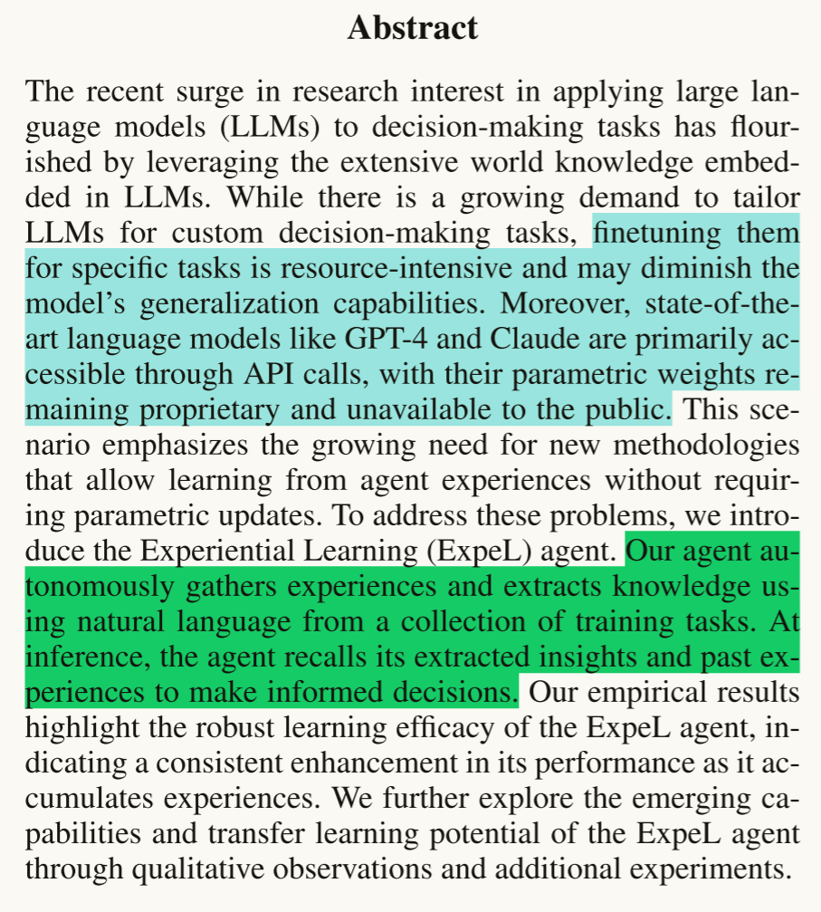
摘要
解决的问题：针对特定领域的决策任务需求不断增加，然而对特定的问题进行微调需要耗费大量的资源，并且当前GPT等最先进大模型都只是提供API调用，不公开权重。
解决的方法：使用自然语言从一系列的任务中自主收集经验并提取知识。在推理时，智能体回忆提取的知识与经验，并作出明智的决策。

Slide 3
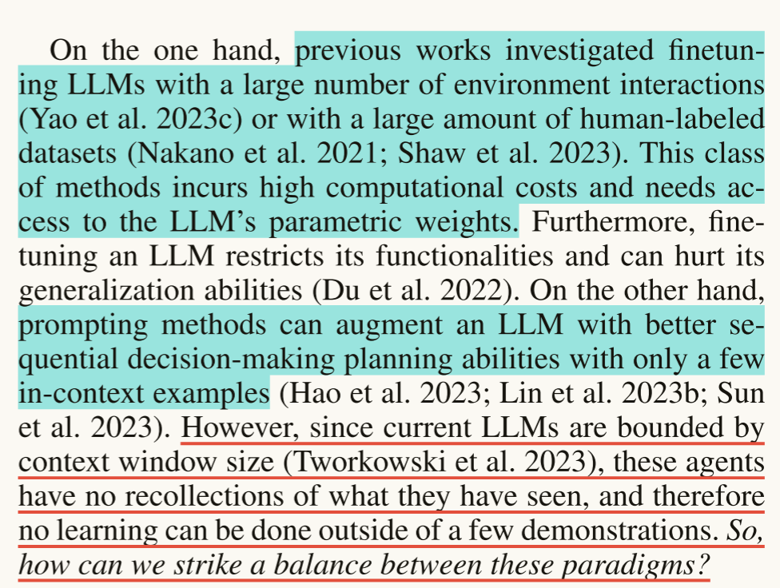
前言
在前言部分首先介绍了过去在特定的任务场景中经常使用的方法：用大量的数据集对大语言模型的参数进行微调。
然后作者提出了当前主流的大模型使用方法（提示词工程）以及这一种方法在特定任务场景的局限：受限的上下文窗口，导致智能体对所见到的内容没有记忆，所以智能体并不能够进行特定任务的学习。
Notes:
SADASDAS

Slide 4
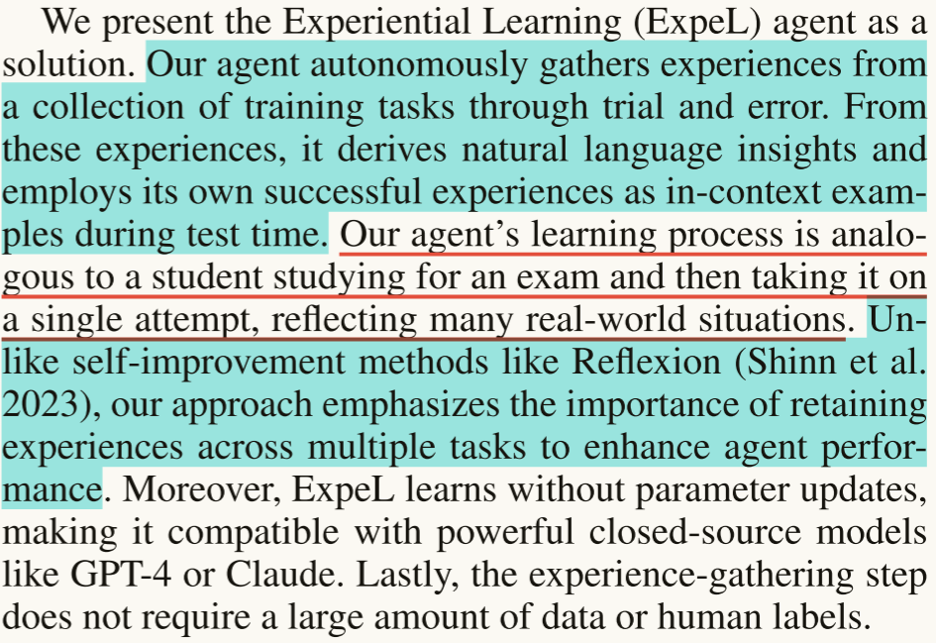
前言
作者为了解决上述的问题，提出了Expel智能体。智能体可以在一系列的特定任务中通过反复实验自动提取经验。从这些经验出发，它会提取出见解，并且在测试时使用成功经验作为示例。
作者把这个过程类比为学生考试的过程：学生进行学习，然后进行测试。

Slide 5
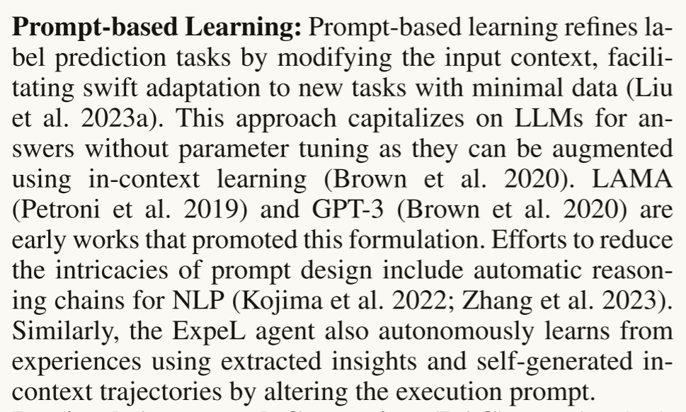
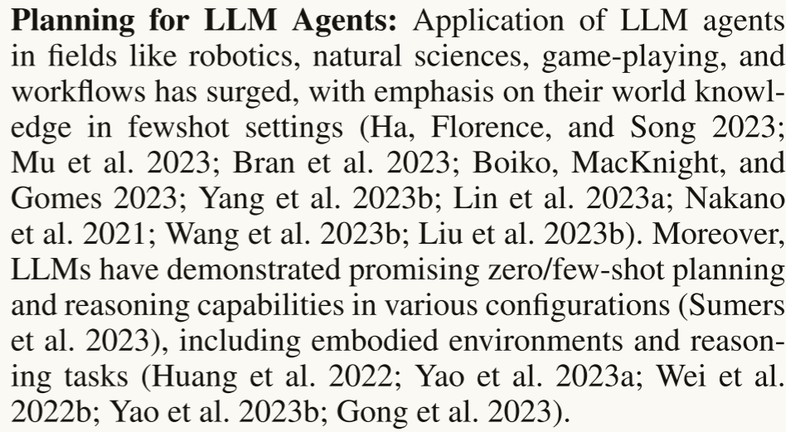
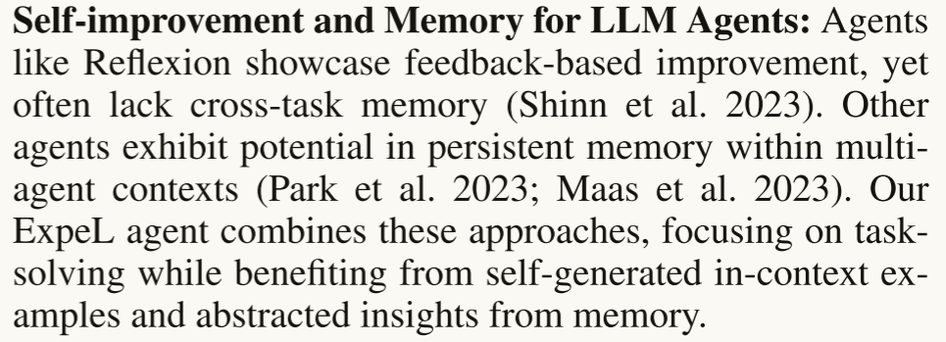
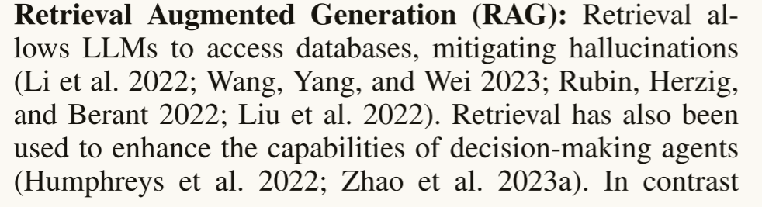
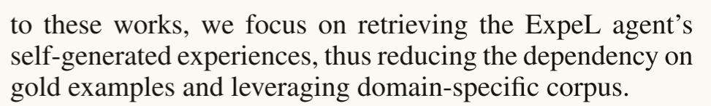
相关工作

Slide 6
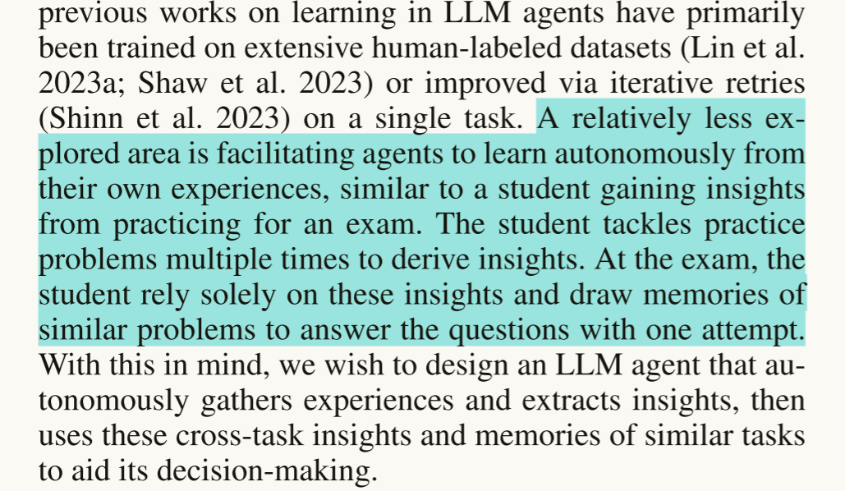
Expel: An Experiential Learning Agent
一个较少探索的领域是促进智能体从自己获取的经验中学习，这个过程类似于学生通过从经验中学习获得见解。 在考试时，学生仅依靠这些见解并结合类似问题的记忆来尝试回答问题。

Slide 7
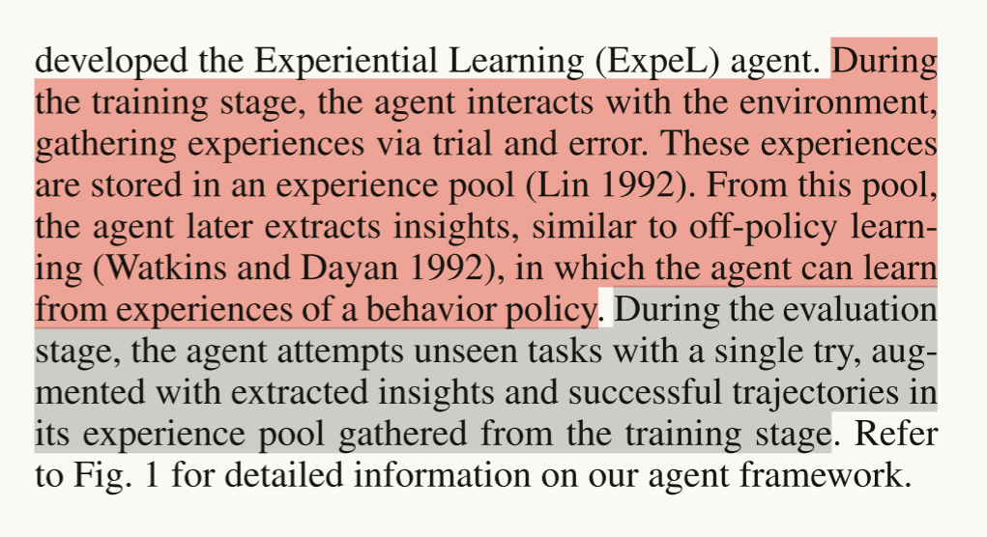
Expel: An Experiential Learning Agent
在训练阶段，智能体和环境交互反复实验获取经验，这些经验被存储在经验池，之后智能体可以从经验池中提取出见解
在评估阶段，智能体通过使用从经验池中提取的见解和成功轨迹，来尝试新的任务。

Slide 8
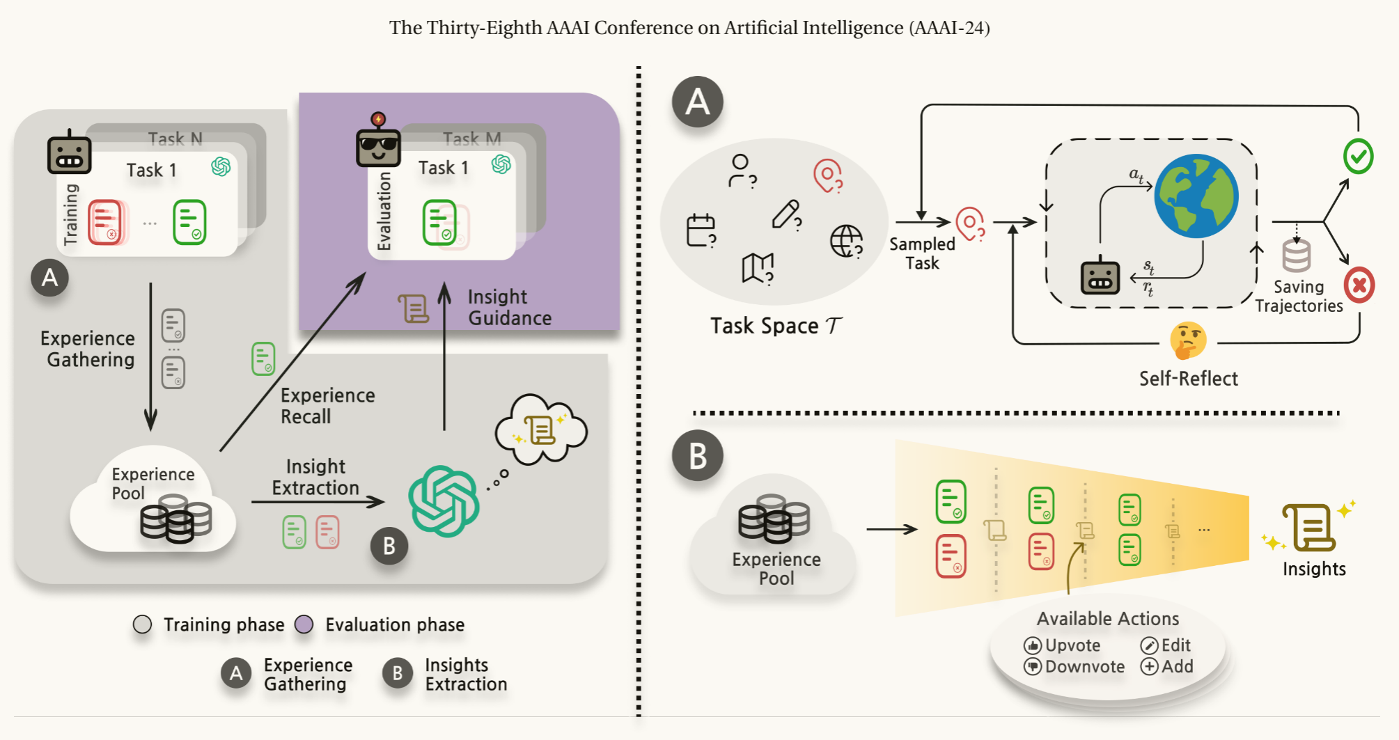
Expel: An Experiential Learning Agent

Slide 9
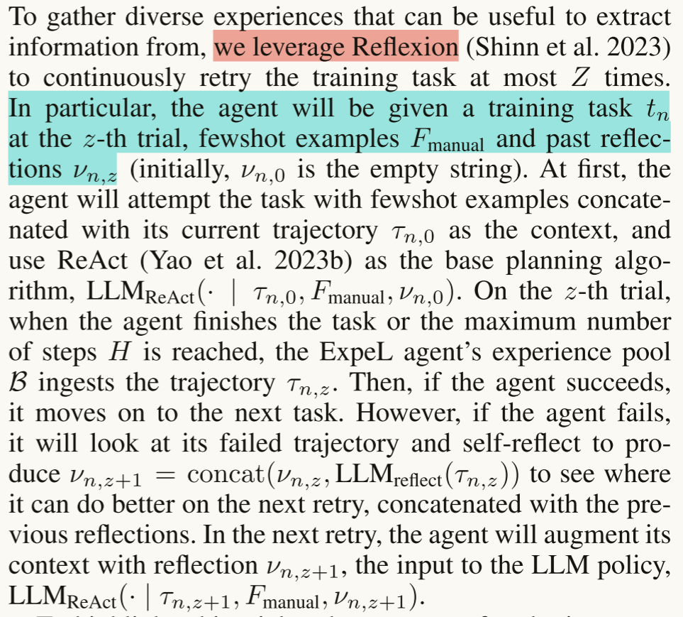
Expel: 获得经验
作者使用了Reflexion框架进行经验的提取：
重复训练一个任务，最多为z次
在第z次实验时，给智能体训练任务t，少样本提示以及过去的反思，在ReAct的框架下进行任务尝试。
如果智能体没能完成任务，智能体将会使用它的失败策略进行反思，并且将之前失败的反思与策略进行融合。在得到新的反思之后，它会继续尝试之前失败的任务。
当智能体成功的完成了任务，它将会进入到下一个任务。
如果成功完成了任务，或者达到了智能体执行的最大步数，它会将当前的策略与反思作为经验保存到经验池中。

Slide 10
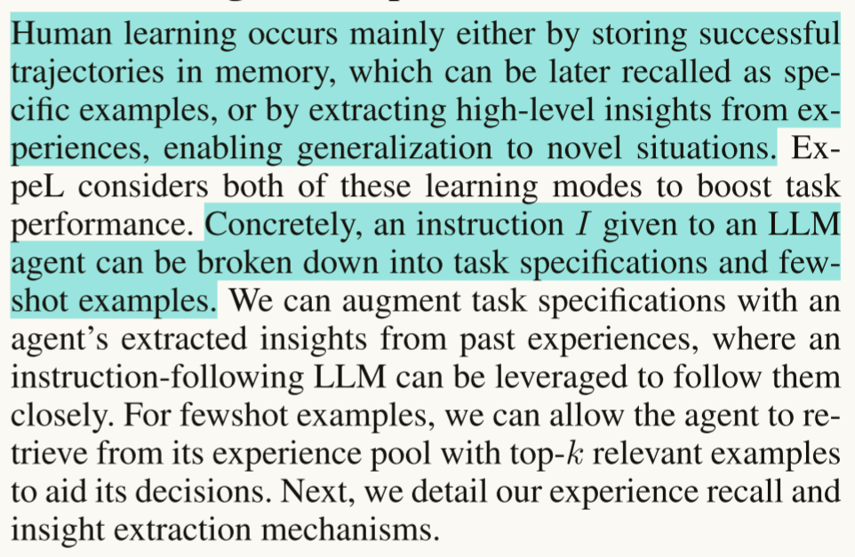
Expel: 从经验中学习
人类学习的过程主要通过将成功的轨迹存储在记忆中或通过从经验中提取高层次的见解，从而推广到新的见解。
作者通过将指令分解为任务规范和少数示例。利用智能体从过去的经验中提取见解来增强规范，允许智能体从经验池中检索top-k相关示例帮助其决策。

Slide 11
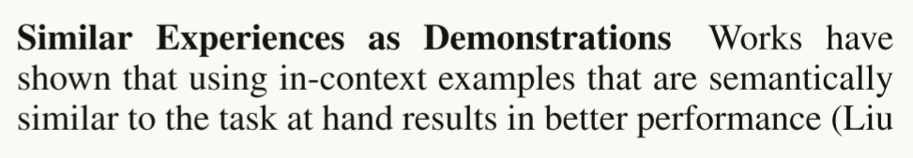
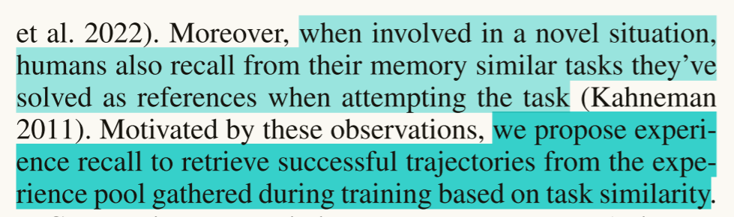
Expel:从经验中学习
在一个新的场景中时，人类通常会回想他们的相似记忆作为参考来完成任务
作者提出在训练过程中利用任务相似度（具体来说就是用Faiss向量）进行成功策略检索

Slide 12
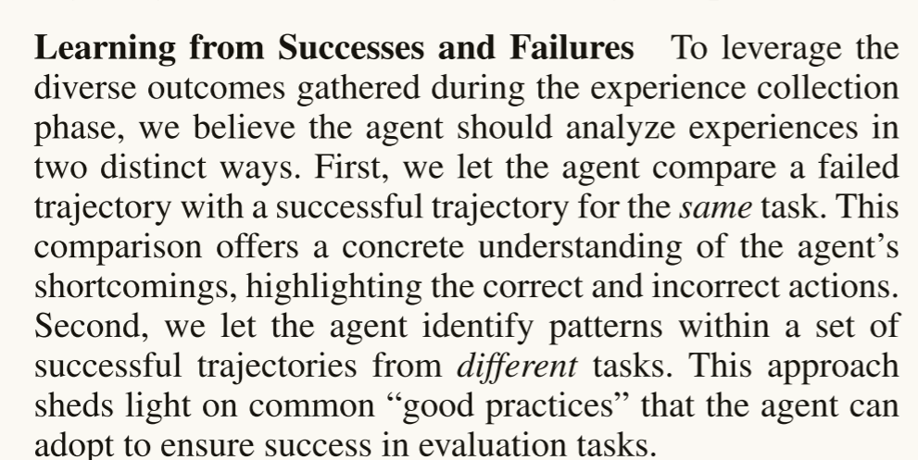
Expel: 从经验中学习
在经验收集阶段，作者认为应该将成功与失败经验分开比较。

Slide 13
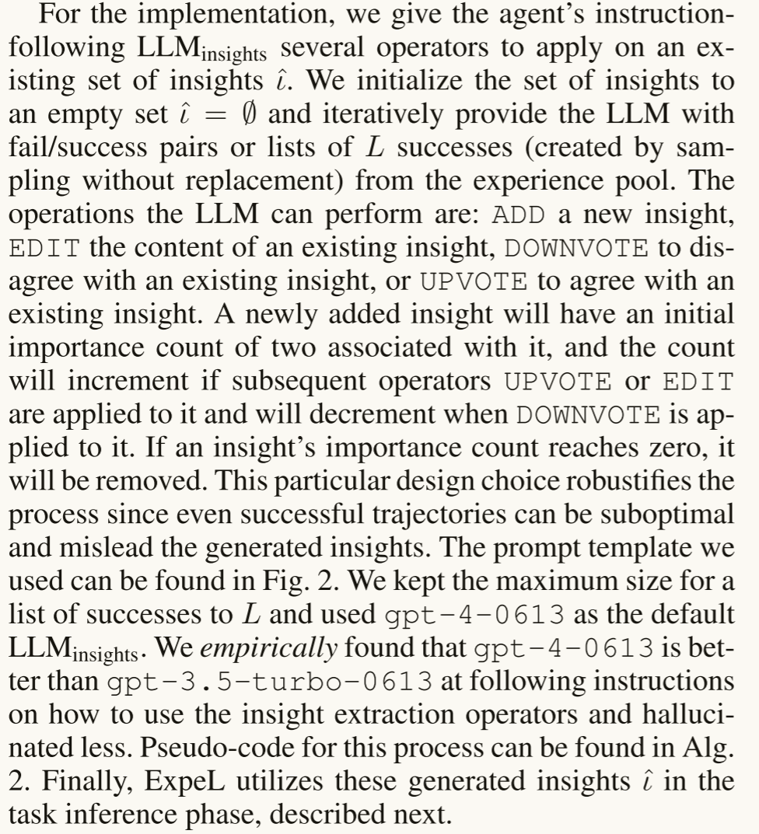
Expel:获取见解过程
首先初始化一个空的见解集合，然后从经验池中获取一系列的成功/失败对（每一个经验可以有多条见解）。
LLM的可以执行的操作有：添加新见解、编辑现有见解的内容、投反对票以反对现有见解，或投赞成票以同意现有见解。
新添加的见解拥有一个初始性分数2，如果对其进行UPVOTE或者EDIT，计数将会增加。进行DOWNVOTE时，计数将会减少。当分数为0时，这条见解将会被删除

Slide 14
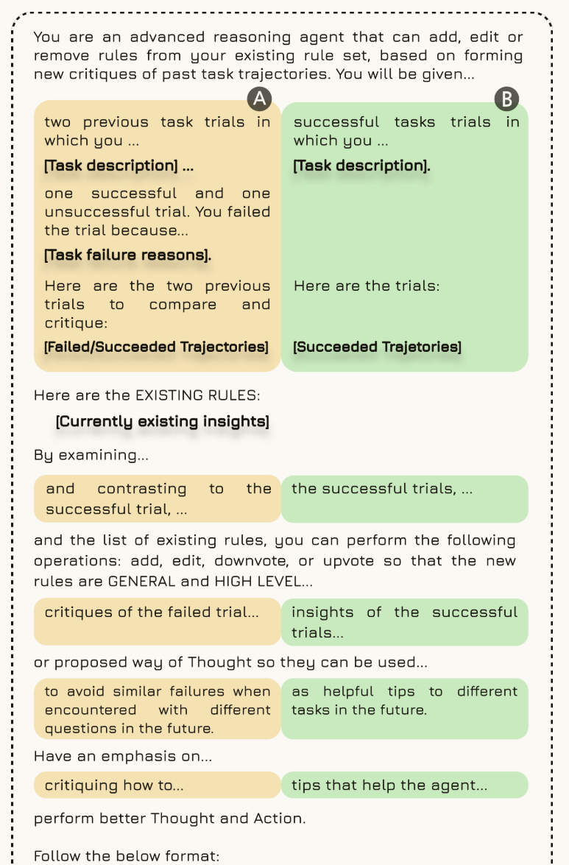
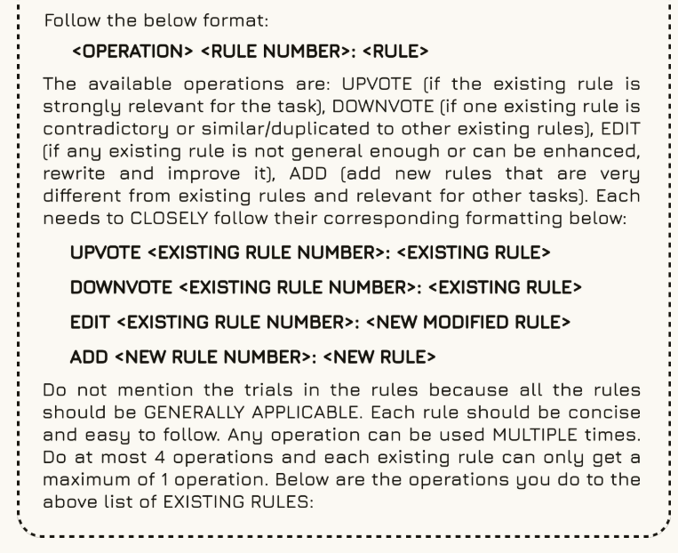
Expel:获取见解流程

Slide 15
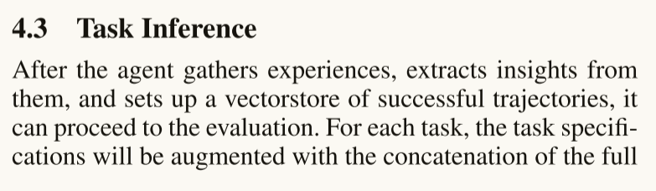
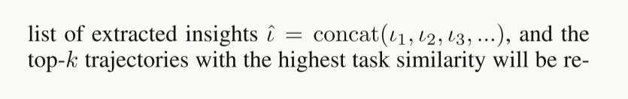
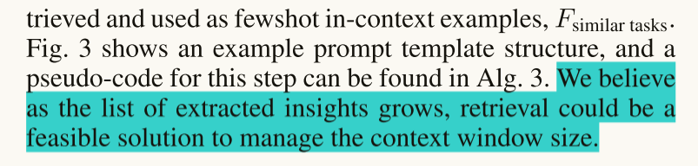
Expel:任务推断
在智能体成功的完成了收集经验，并建立成功策略的矢量存储后，就可以进行评估。
对于每个任务，任务规范通过提取的见解列表来进行增强，并且前k个轨迹将会被作为上下文示例。
随着见解列表的增长，检索可能是解决上下文窗口的可行解决方案。

Slide 16
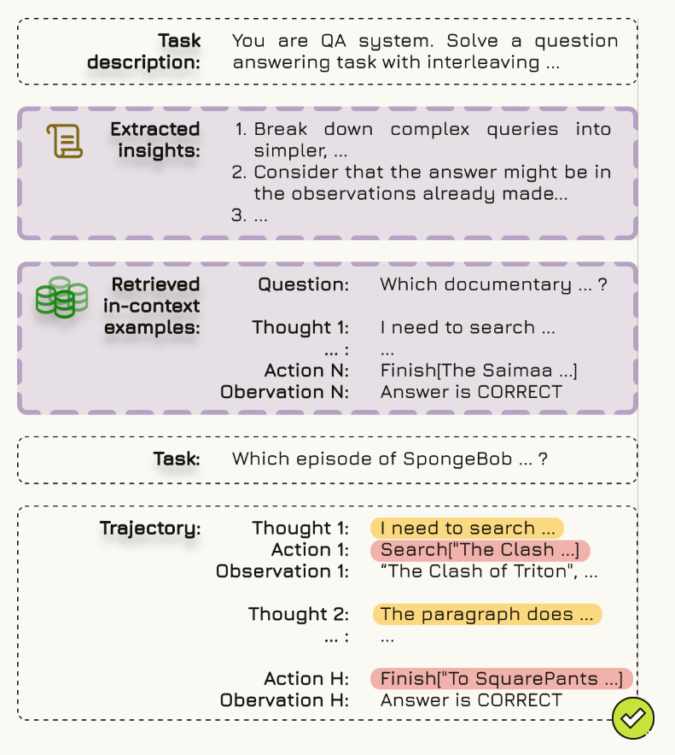
Expel:任务推断
白色背景的区域与基本 ReAct 智能体的输入相同。 Expel的不同之处在于（紫色区域）从过去的经验中提取了额外的见解，并根据任务相似性从过去的经验中动态检索成功的上下文示例。

Slide 17
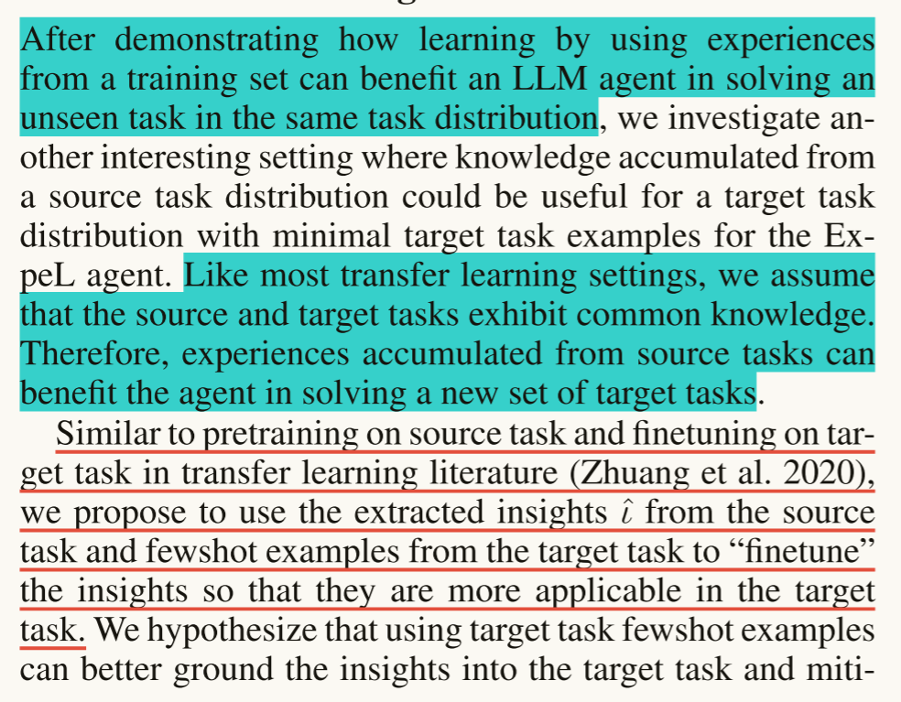
Expel:迁移学习
使用训练集中的经验进行学习可以使 LLM 智能体在解决相同任务分布中未见过的任务时受益。
与大多数迁移学习设置一样，Expel假设源任务和目标任务表现出共同的知识。 因此，从源任务中积累的经验可以有利于代理解决一组新的目标任务。
类似于迁移学习文献中对源任务的预训练和对目标任务的微调。Expel建议使用从源任务中提取的见解和从目标任务中提取的少量示例来“微调”见解，以便它们更适用于目标任务。

Slide 18
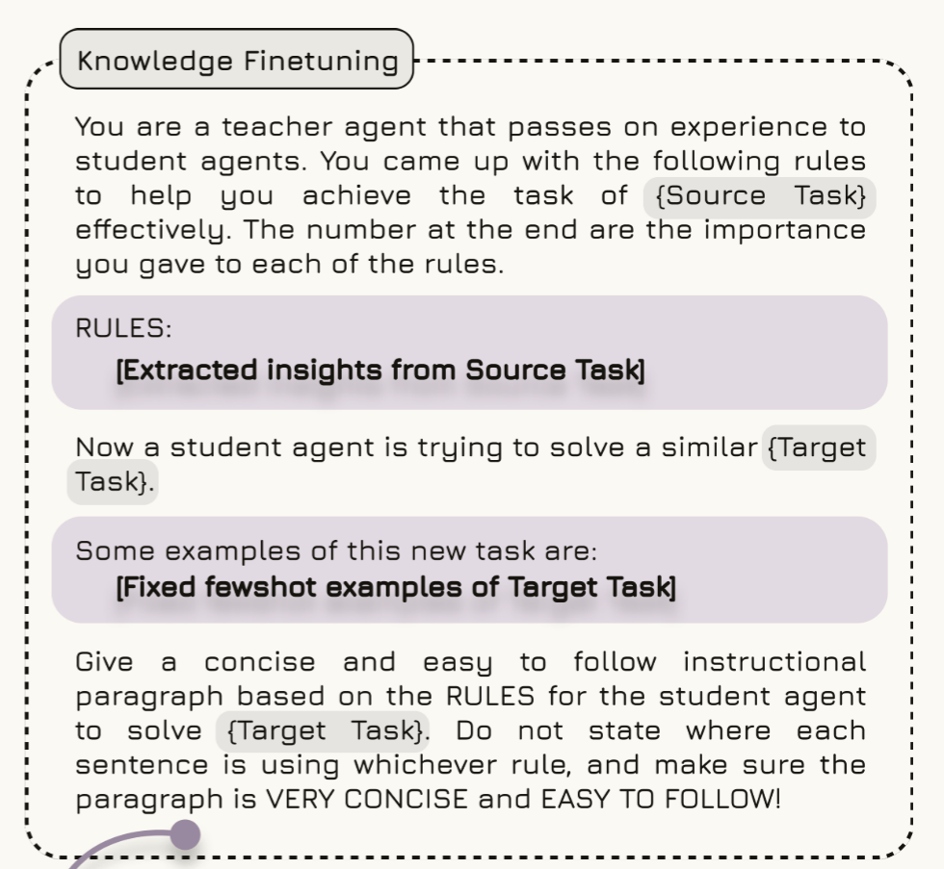
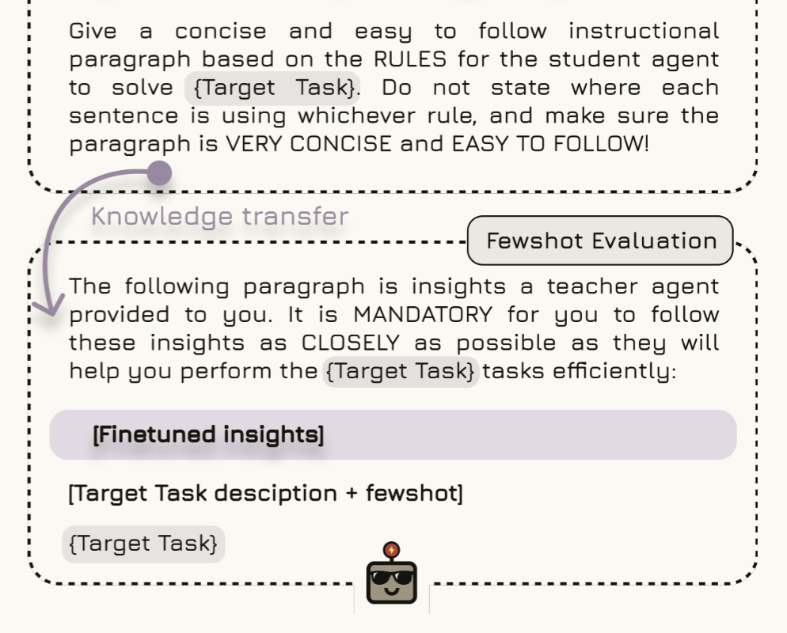
Expel:迁移学习

Slide 19
谢谢大家！
请批评指正！

